Slide 1



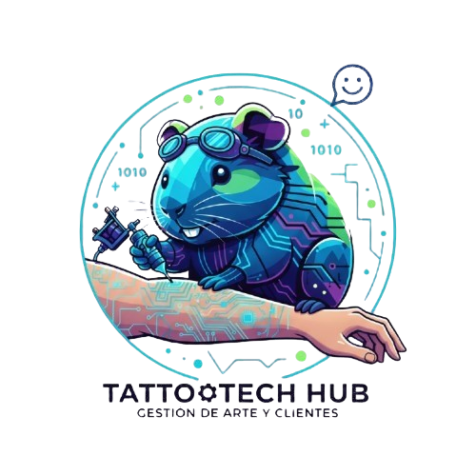

Tatto Tech Hub
La revolución digital del arte corporal

Slide 2

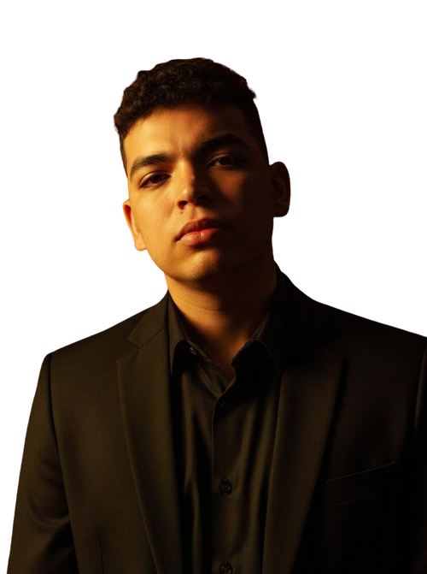
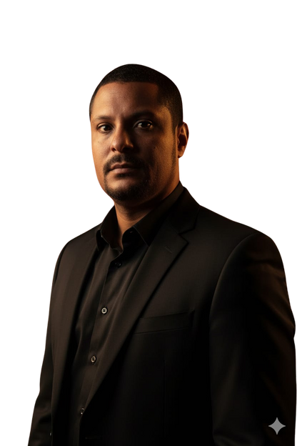
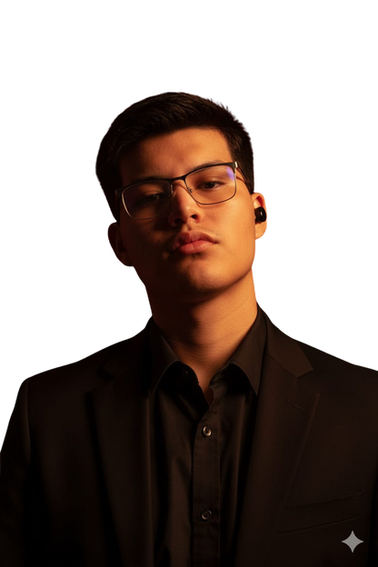
Marco Polo Caicedo
Innova-Cuy
Ferney Gustavo Diaz
Luis Miguel Sanchez

Slide 3
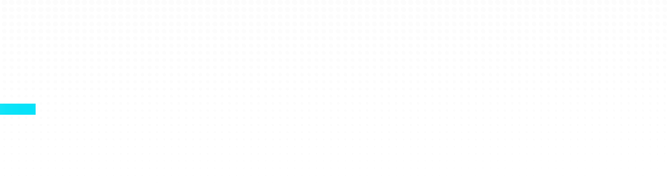

Contexto del PROBLEMA
Muchas personas quieren tatuarse, pero al no poder visualizar cómo se verá el diseño en su piel, sienten inseguridad y postergan la decisión. Esta falta de claridad genera dudas y, en muchos casos, arrepentimientos. El problema afecta sobre todo a jóvenes entre 18 y 35 años, y actualmente no existen soluciones precisas que permitan ver el resultado realista antes de tatuarse.

Slide 4

¿CÓMO DEBERÍA SER?
Proponemos una app de que permita transforma la experiencia del tatuaje para clientes y tatuadores. Permitiendo visualización en tiempo real del tatuaje sobre su piel, chat con inteligencia artificial para co-diseñar el tatuaje ideal, gestión de citas con recordatorios y seguimiento. Y para los tatuadores contaran con un dashboard con métricas clave: citas, ingresos mensuales, clientes recurrentes. asistente IA para mejorar diseños y propuestas, agenda integrada con control de disponibilidad

Slide 5

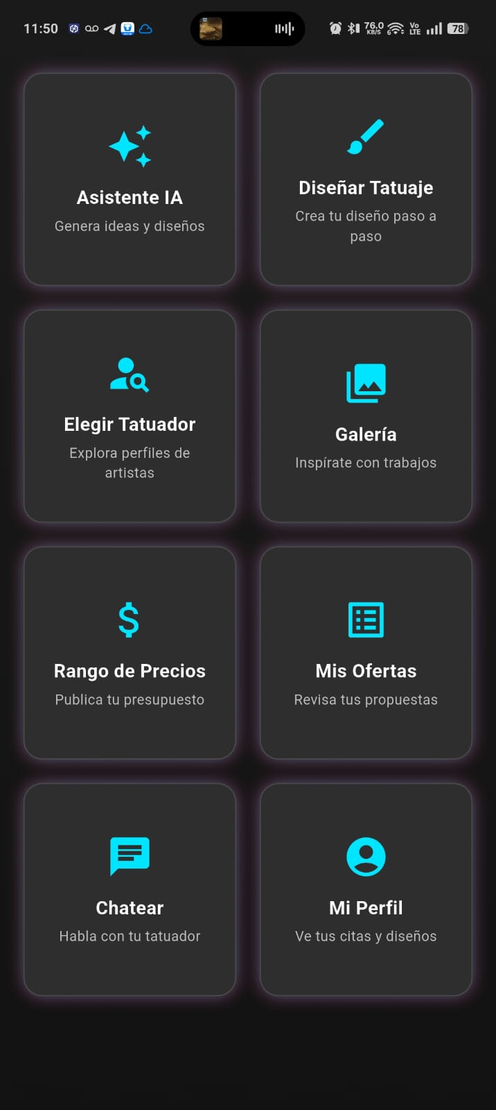
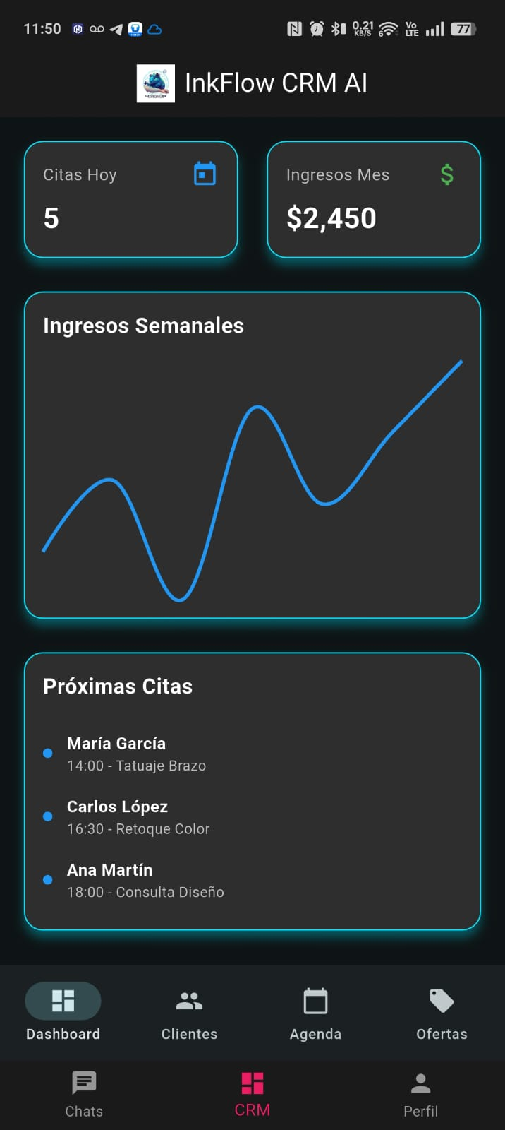
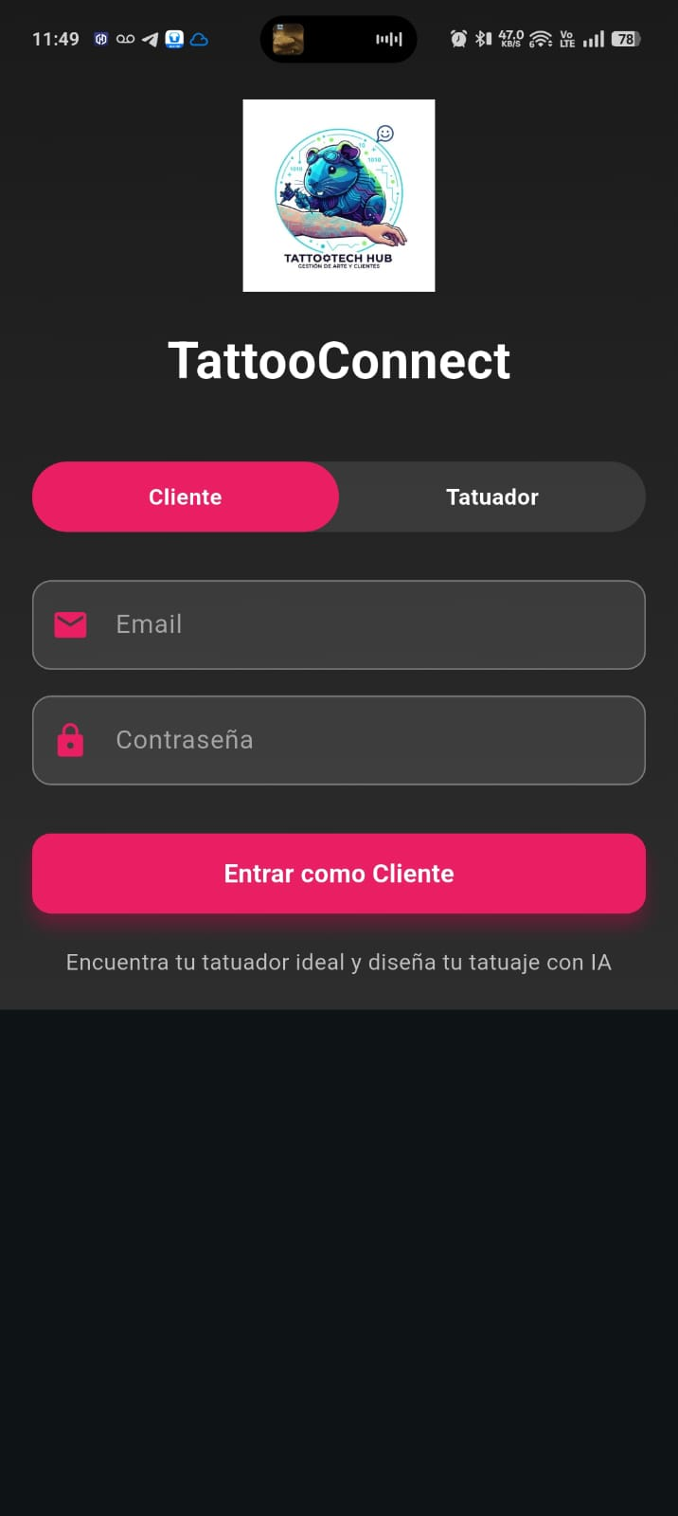
SOLUCIÓN GENERAL
PROTOTIPO A DETALLE

Slide 6






Solución
Flutter: desarrollo multiplataforma.
Firebase: autenticación, base de datos y notificaciones.
IA generativa(Gemini): diseño asistido por inteligencia artificial.
Node.js + REST API: backend escalable
Figma: diseño UI/UX.

Slide 7
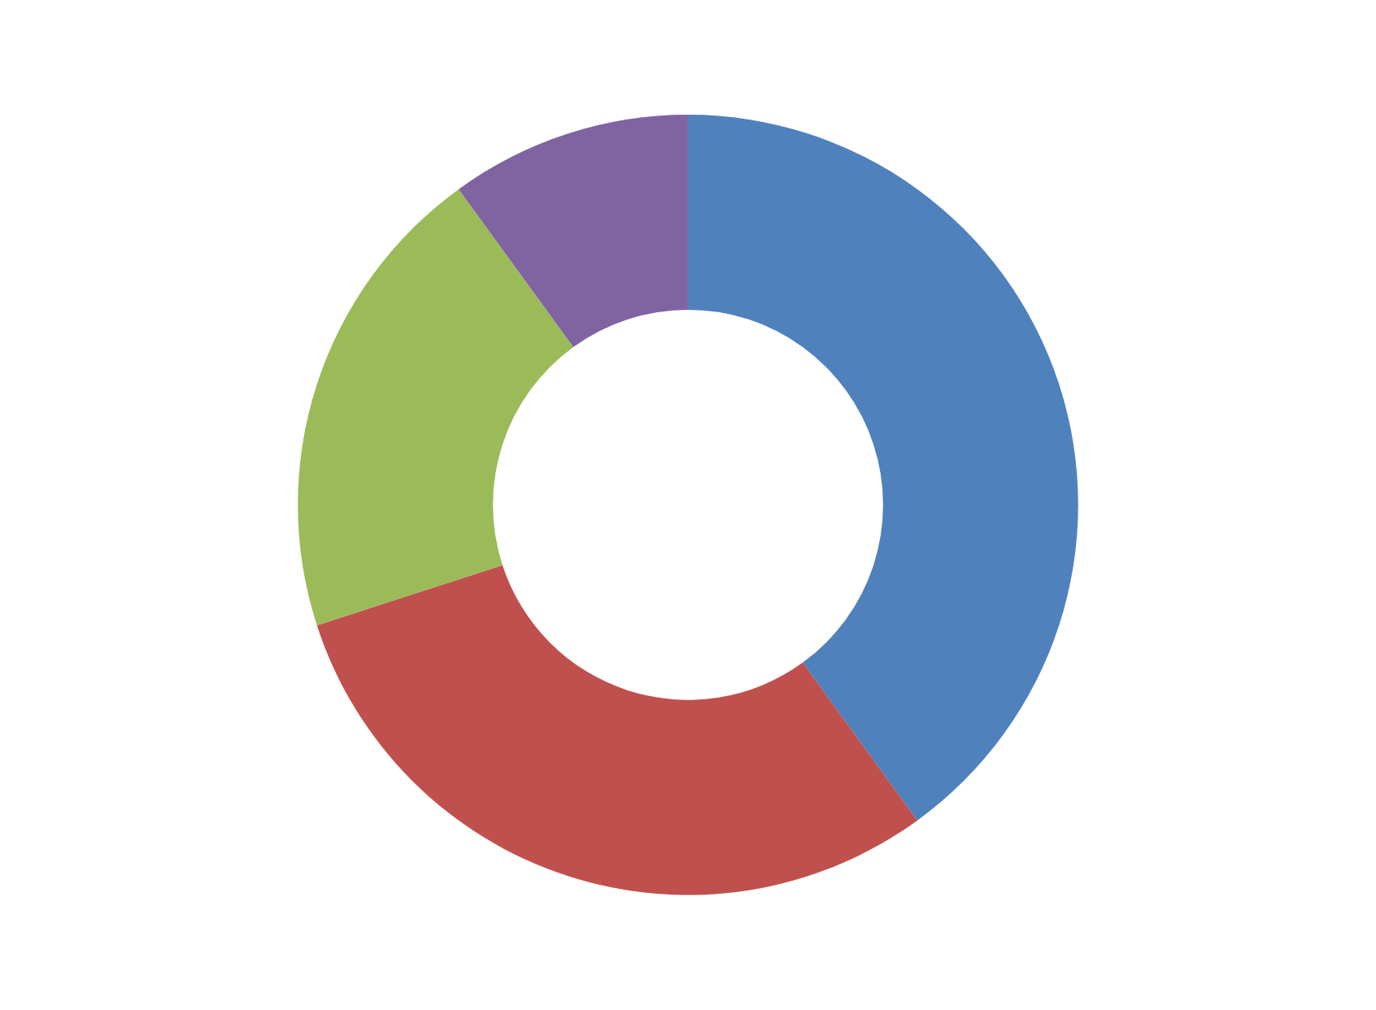

Publicidad segmentada
10%
Modelo de
NEGOCIO
Venta de diseños IA premium
20%
Suscripción mensual para tatuadores
40%
Comisión por cita agendada
30%

Slide 8


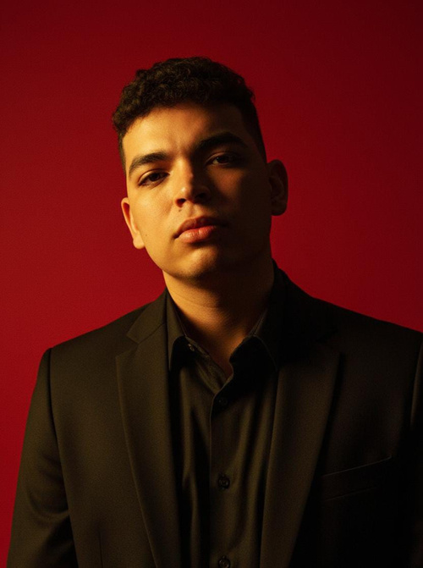
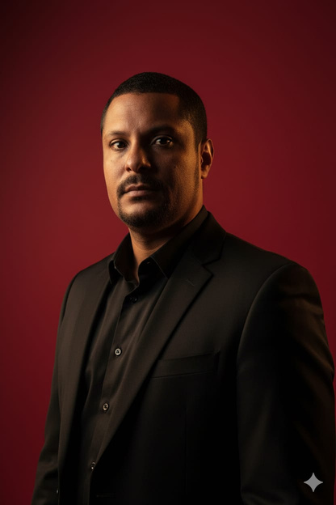


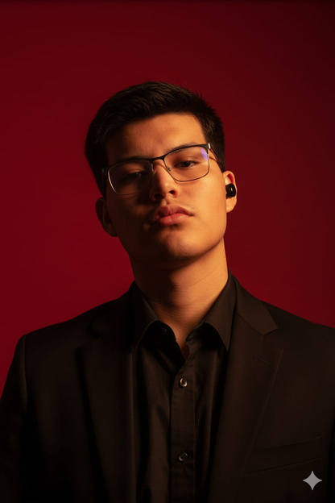
Ferney Gustavo Díaz
CEO, desarrollador, estratégico técnico y creativo.
CONTACTO
. fgdiazca@gmail.com
3167049505
Marco Polo Caicedo
Diseñador UX/IU, experto en branding
mapoca12@hotmail.com
3187199145
Luis Miguel Sanchez
Coordinador de operaciones y relaciones comerciales
sanchezroseroluismiguel9@gmial.com
3237981973

